Slide 1
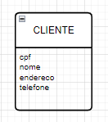
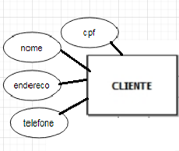
Modelo RELACIONAL
O modelo que antes era conceitual agora passa a ser representado de forma RELACIONAL:

Slide 2
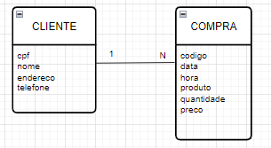
Modelo RELACIONAL
A cardinalidade entre as entidades continua a ser definida no modelo RELACIONAL:

Slide 3
Modelo RELACIONAL
No modelo RELACIONAL temos os campos chaves:
PK (primary key)
FK (foreign key)
Chave Primária
É a chave candidata escolhida para ser a chave principal na relação. Identifica de forma exclusiva os registros em uma tabela, não podendo haver repetição de valores nem tampouco valor nulo neste campo. Podemos indicar uma chave primária em um modelo de dados com um PK, por exemplo CodLivro PK.
Chave Estrangeira
Uma chave estrangeira é uma coluna de uma tabela que estabelece um Relacionamento com a Chave Primária (PK) ou coluna de outra tabela relacionada. É a partir da chave estrangeira que sabemos com qual registro em uma tabela B um registro em uma tabela A está relacionado. Podemos indicar uma chave estrangeira em um modelo de dados com um FK, por exemplo CodAluno FK

Slide 4
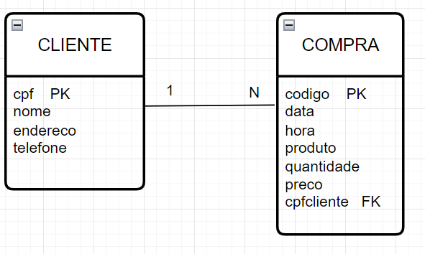
Modelo RELACIONAL
No modelo RELACIONAL temos os campos chaves:
PK (primary key)
FK (foreign key)

Slide 5
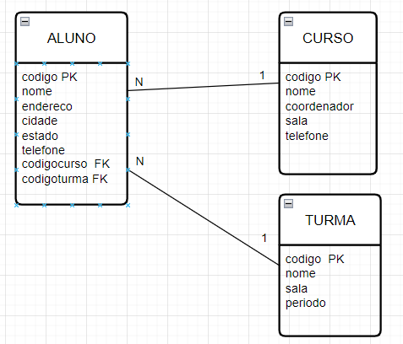
Exemplo 01 - Modelo Relacional

Slide 6
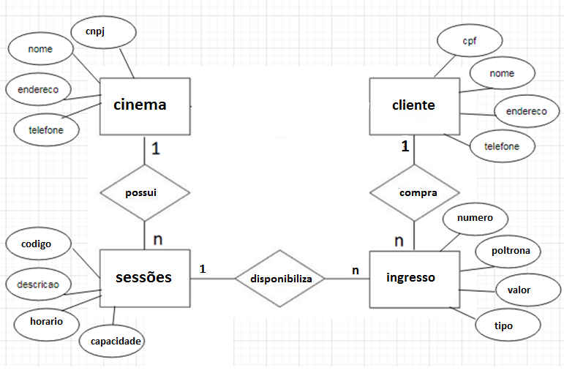
Ex2 – Converter para o Modelo ER Relacional (Cinema)

Slide 7
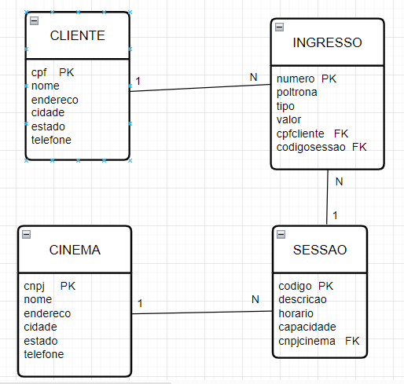
Ex2 – Converter para o Modelo ER Relacional (Cinema)

Slide 8
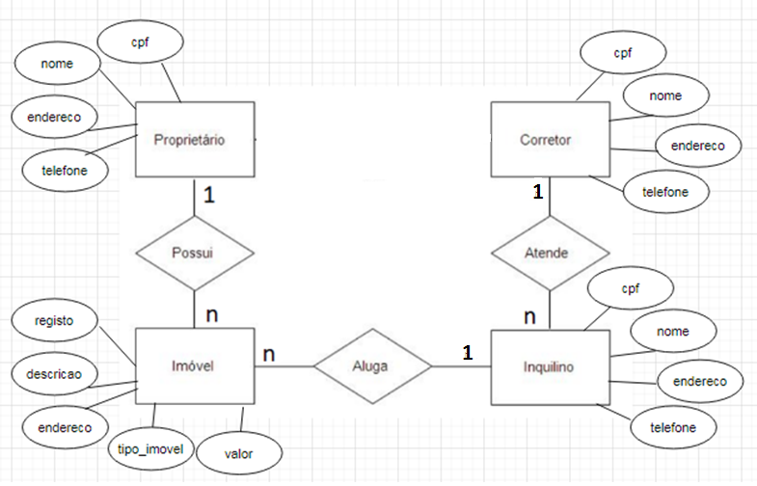
Ex3 – Converter para o Modelo ER Relacional (Imobiliária)

Slide 9
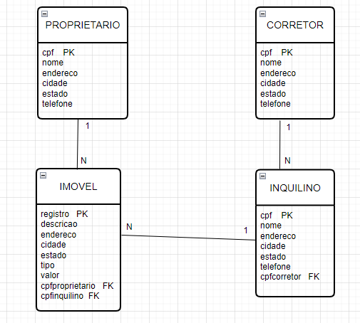
Ex3 – Converter para o Modelo ER Relacional (Imobiliária)

Slide 10
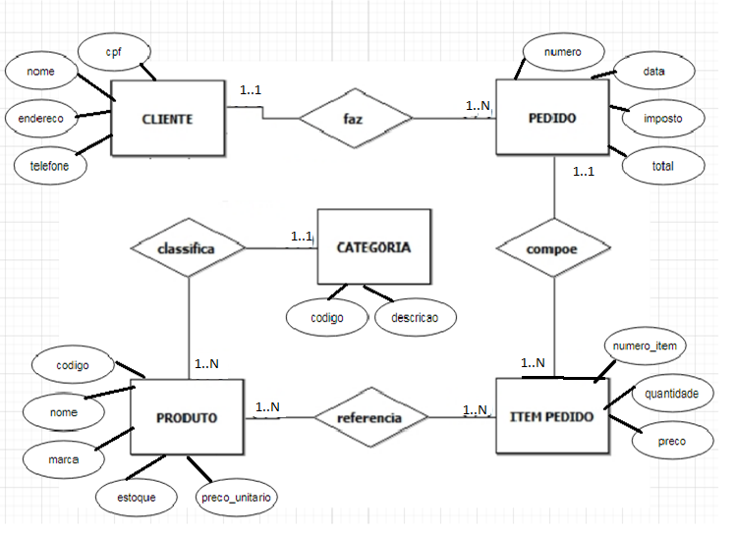
Ex4 – Converter para o Modelo ER Relacional (Pedidos Compra)

Slide 11
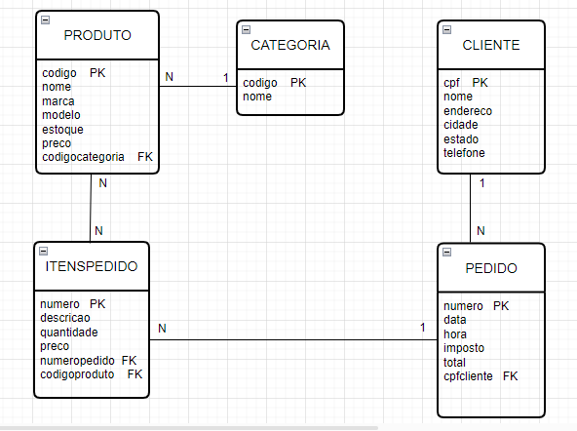
Ex4 – Converter para o Modelo ER Relacional (Pedidos Compra)

